Slide 1



“Reducerea eroziunii costiere
Faza II (2014-2020)”
Lotul 4 – ZONA AGIGEA

Slide 2



SITUAȚIA INIȚIALĂ
Acest sector de țărm este amenințat de eroziuni puternice, capabile să pună în pericol proprietatea publică și privată.
DATA SEMNARII CONTRACTULUI DE LUCRĂRI: iunie 2019
STADIUL ACTUAL: în timpul execuției
VALOAREA TOTALĂ A INVESTIȚIEI: 27.970.074,09 lei fara TVA

Slide 3
SCURTĂ DESCRIERE A LUCRĂRILOR:
Structurile prevăzute în cadrul proiectului cofinanțat din POIM 2014-2020 pentru LOTUL AGIGEA vor constitui un sistem complex, pe o lungime de aproximativ 1.200 ml, cu rol de protecție a zonei costiere ce poate include, dar nu se limitează la, proiectarea și execuția următoarelor tipuri de structuri din cadrul sistemului de protecție:
Îndepărtarea structurilor costiere existente;
Execuția a doua structuri costiere noi conectate cu țărmul;
Execuția unor apărări de mal pe întreaga lungime a zonei de proiect;
Reînnisiparea plajei – pe o lungime de 110 ml cu o lățime medie de 50 de m
Lucrari de mediu (biostructura, recif artificial, zona de implantare Cystoseira barbata)

Slide 4
BENEFICIILE INVESTIȚIEI:
Lucrările ce vor fi derulate pe LOTUL 4 - Zona Agigea contribuie la:
protejarea litoralului românesc și a factorilor de mediu, reabilitarea zonei costiere prin lucrări inginerești de combatere a fenomenului de eroziune
reducerea efectelor și pagubelor asupra populației cauzate de fenomenele naturale produse de schimbările climatice
protejarea biodiversității marine și a zonei litorale, respectiv dezvoltarea durabilă a zonei costiere
susținerea tendinței de revigorare a ecosistemului marin și de dezvoltare a unor specii pierdute la un moment dat din ecosistem

Slide 5
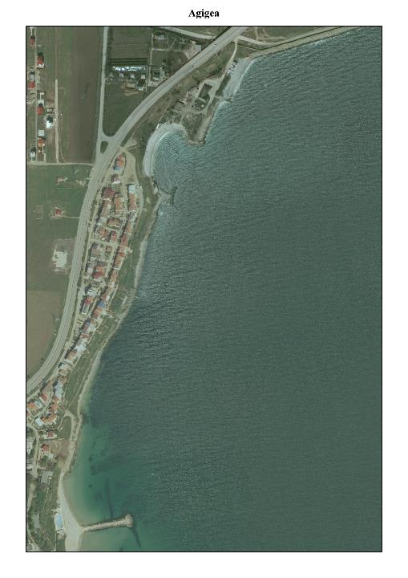

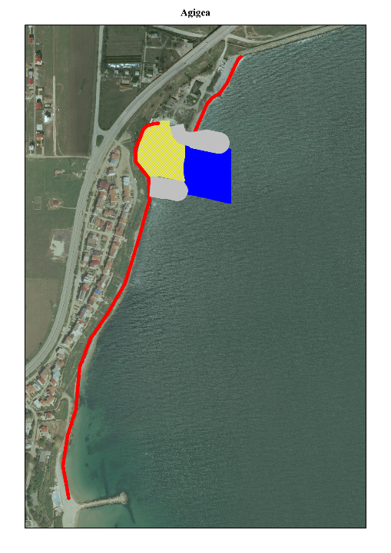
Situatia actuala
Proiect in implementare
ETAPA 1 – ZONA AGIGEA + consolidare faleza
1 | Valoare contract | 27.970.074,09 lei fara TVA
2 | Antreprenor | ASOCIEREA FRANCO GIUSEPPE SRL-MODIMAR SRL
3 | Capacitati aprobate | Protectie costiera 1200 m
4 | Data de finalizare contract | 20.12.2022
DATA SEMNARII CONTRACTULUI 19.06.2019
AUTORIZATIE DE CONSTRUIRE
NR. 43 din 19.08.2021
STADIU
DEFINITIVARE PROIECT TEHNIC
DE EXECUTIE
EXECUTIE ORGANIZARE DE SANTIER
plaja emersa – latime medie 50 m
lungime 110 m
plaja submersa
aparare mal – lungime 1200 m

Slide 6
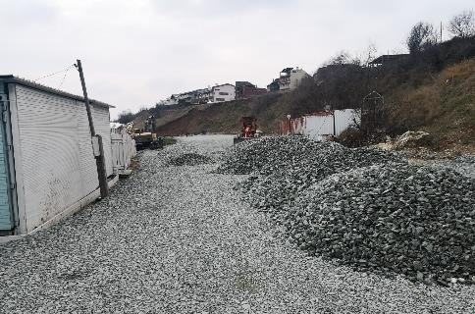
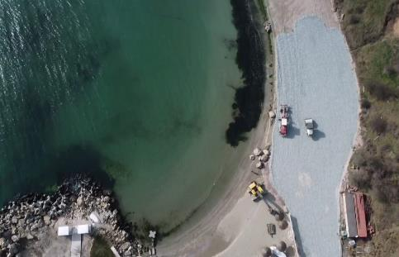
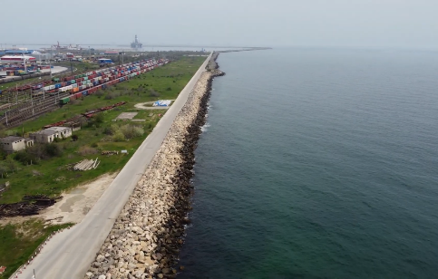

Slide 7
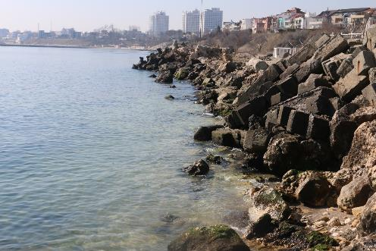
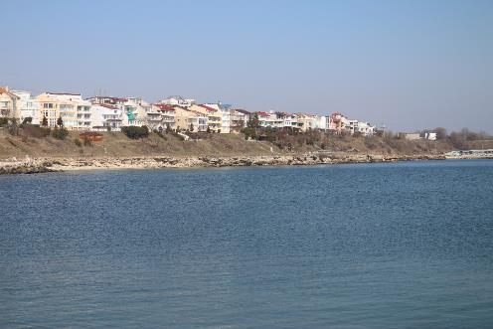
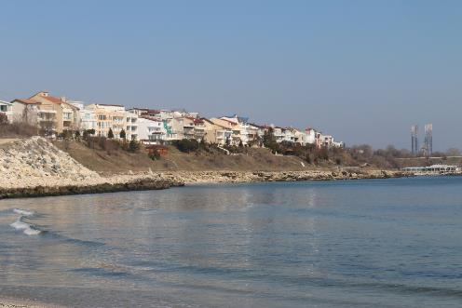

Slide 8
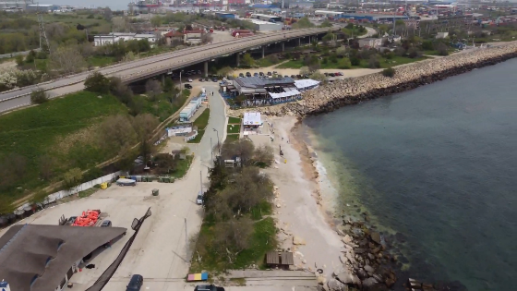
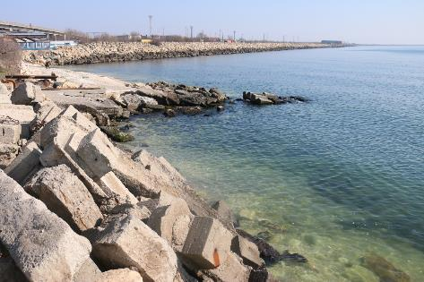
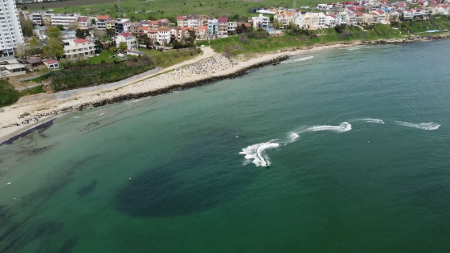

Slide 9
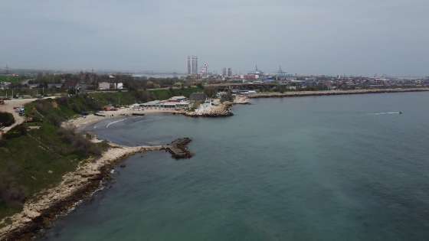
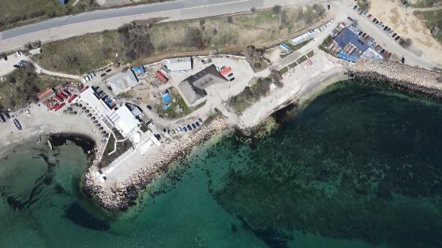
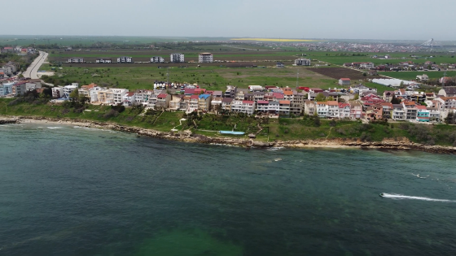

Slide 10
Lucrările de reamenajare și înnisipare a acestei zone costiere redau gradul de protecție necesar și asigură prevenirea și gestionarea eroziunii costiere pentru cel puțin 50 de ani.
Toate acestea, pentru dezvoltarea durabilă a întregului litoral românesc.
UN PROIECT PENTRU UN VIITOR DURABIL
UN PROIECT PENTRU GENERAȚII
Investiția realizată pe LOTUL 4 - Zona Agigea este parte a proiectului “REDUCEREA EROZIUNII COSTIERE FAZA II (2014-2020)” cofinanțat prin Programul Operațional Infrastructură Mare 2014-2020
Beneficiarul proiectului: ADMINISTRAȚIA NAȚIONALĂ APELE ROMÂNE
Valoare totală: 3.805.641.721,67 lei, din care 85% reprezintă cofinanțarea acordată de Uniunea Europeană
Implementarea proiectului: până în decembrie 2023

